Slide 1
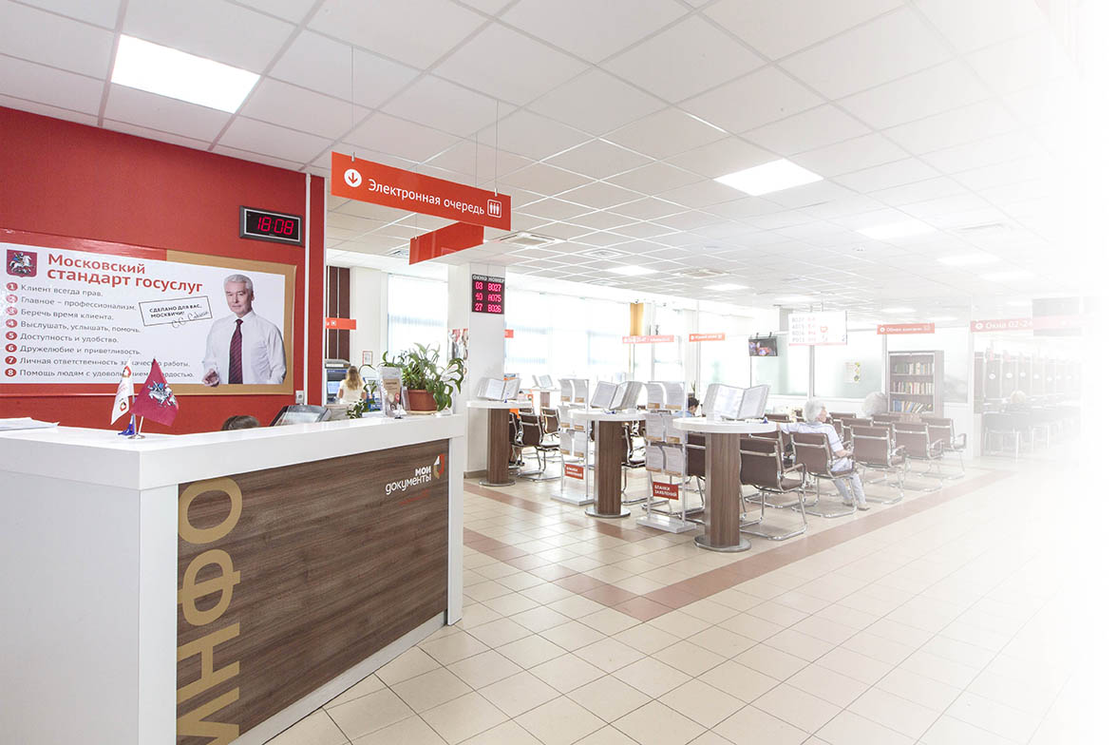
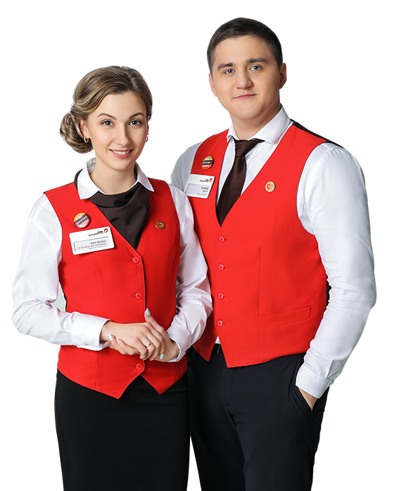

ЦЕНТРЫ ГОСУСЛУГ
МОСКВЫ
2019

Slide 2
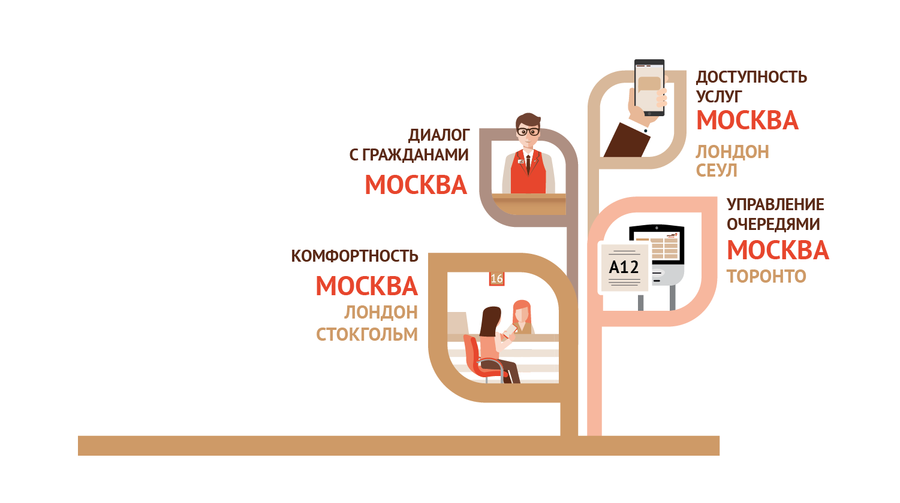

В МИРЕ
Достижения
МОСКВА –
в тройке мировых лидеров по развитию госуслуг
по итогам исследования, проведенного Pricewaterhouse
Coopers

Slide 3
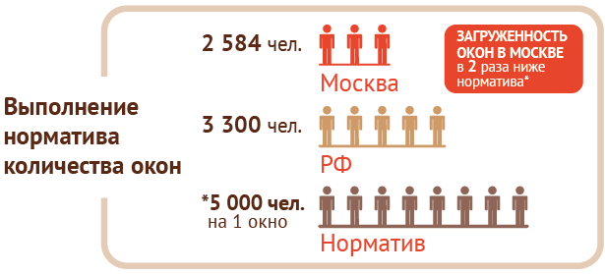
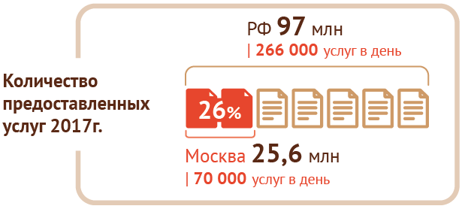
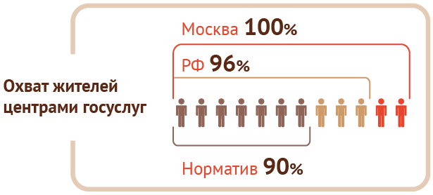
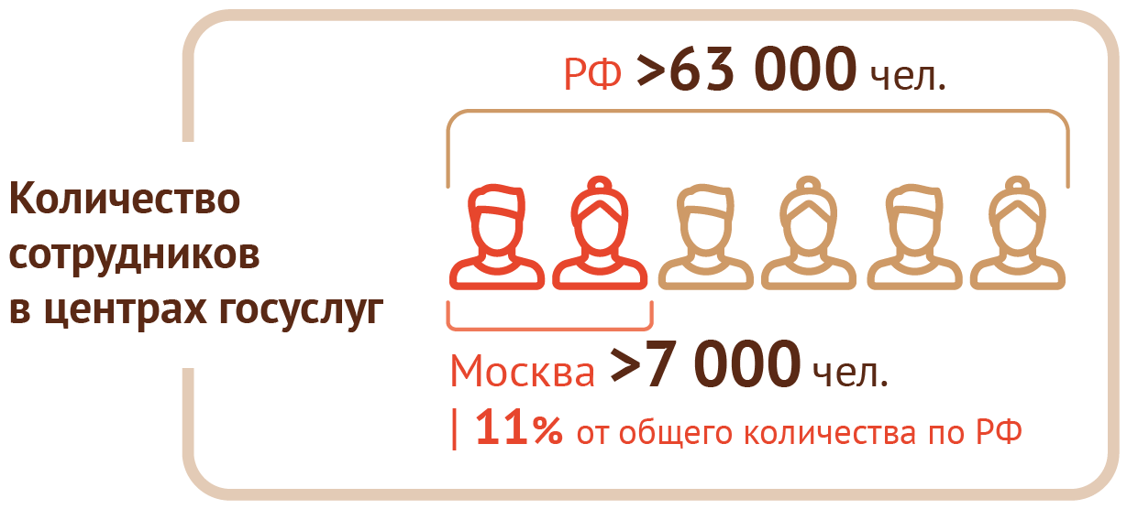
В РОССИИ
Достижения (данные 2017 г.)

Slide 4









ДОСТУПНОСТЬ УСЛУГ
Территории
>180
130
>7000
>6600
услуг
центров госуслуг
сотрудников
окон приема
~70000
7
дней в неделю
ЦЕНТРЫ:
услуг без привязки к месту жительства
8.00 до 20.00
посетителей в день
ФЛАГМАНЫ И ДВОРЕЦ ГОСУСЛУГ:
10.00 до 22.00

Slide 5








УПРАВЛЕНИЕ ОЧЕРЕДЯМИ
Предварительная
запись
Уведомление
о готовности документов
Онлайн-мониторинг загруженности центров
3 минуты
>15 минут
среднее время
ожидания
в подарок
< 1% посетителей

Slide 6










КОМФОРТНОСТЬ
Единый набор дружелюбных сервисов
Доступная среда | Велопарковка | Детский уголок | Копирование документов | Оплата пошлин
Предварительная запись | Администратор зала | Бесплатный WiFi | Кофе/снэки

Slide 7








ДИАЛОГ С ГРАЖДАНАМИ
8 способов обратной связи
E-mail / Почта
Соцсети
Пульты
оценки качества
Мобильное приложение
ДИАЛОГ С ЖИТЕЛЯМИ
Анкетирование
и краудсорсинг
Вопрос-ответ
на сайте md.mos.ru
Горячая линия
Книга отзывов
и предложений

Slide 8



РЕЗУЛЬТАТ
Данные за 2016-2018 гг.
За последние
2 года
мы снизили процент жалоб
довольных посетителей
в 5 раз
97%

Slide 9
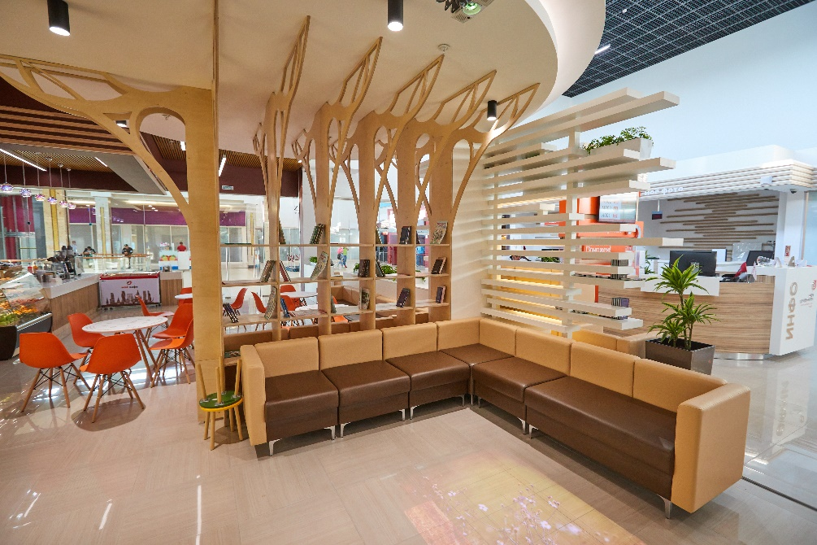
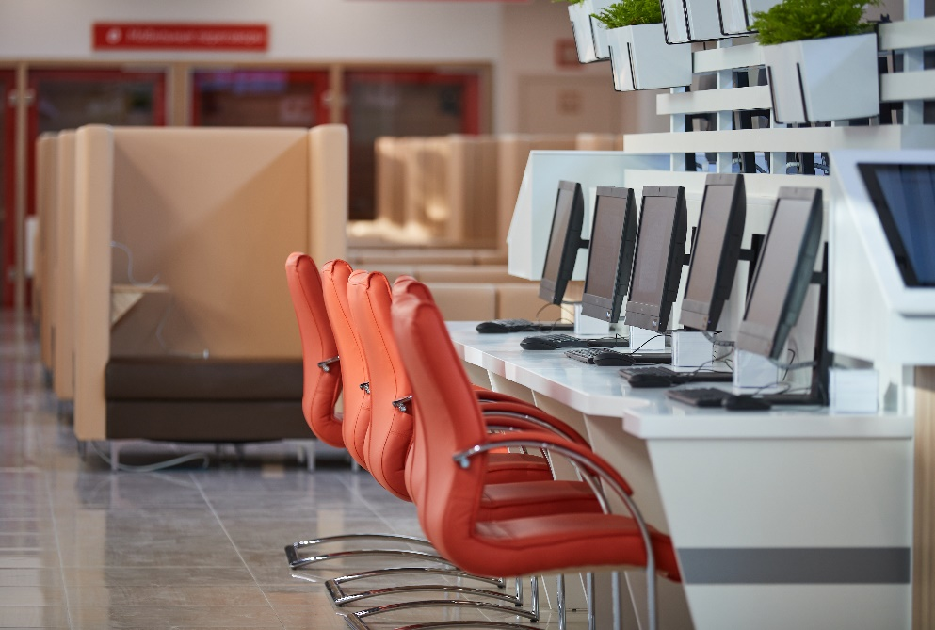
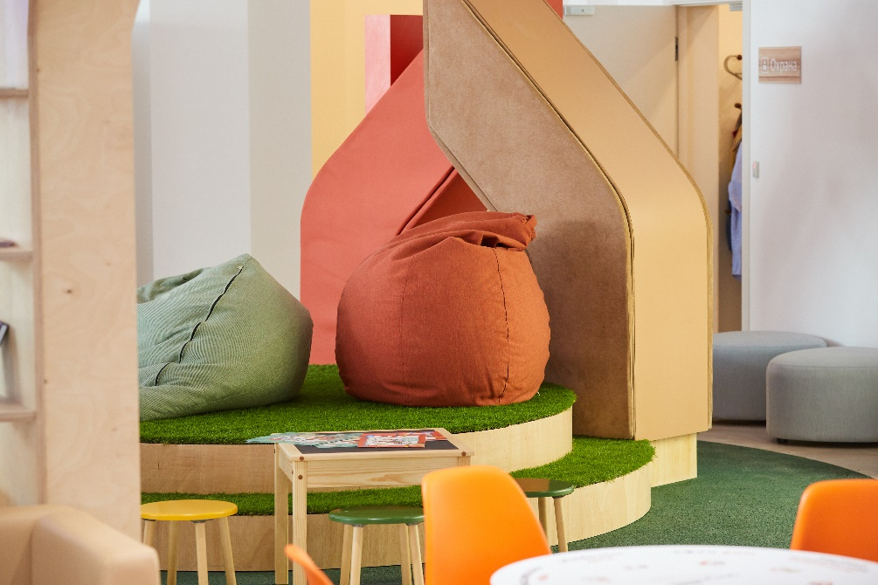
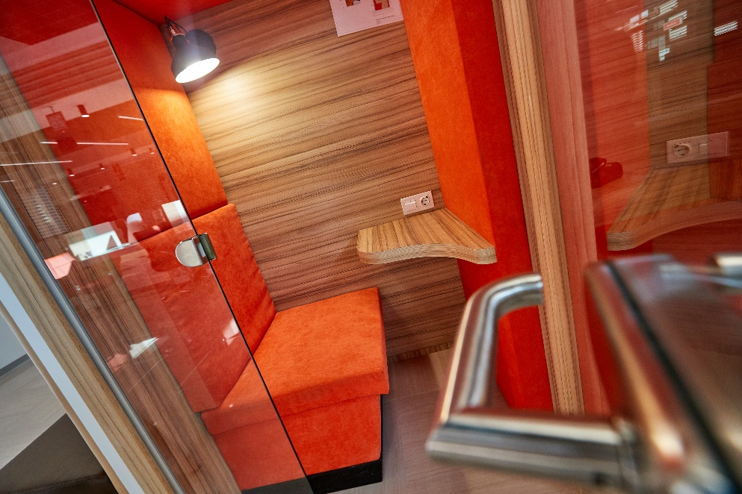
Флагманские офисы «Мои Документы»
Общая информация
Флагманский офис
«Мои Документы» –
это ведущий центр предоставления госуслуг, главный окружной центр, который предоставляет революционно новый уровень сервиса.
большая площадь помещения
расширенная
зона электронных услуг
просторный
детский уголок
комфортная
зона ожидания

Slide 10
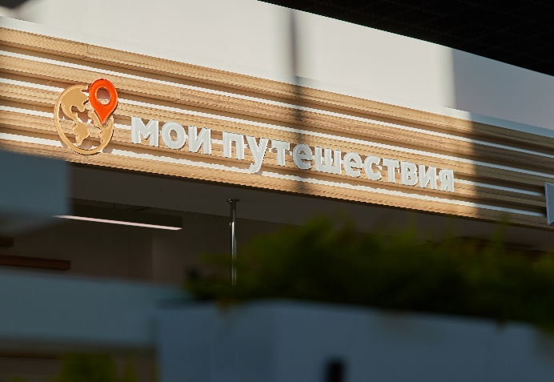
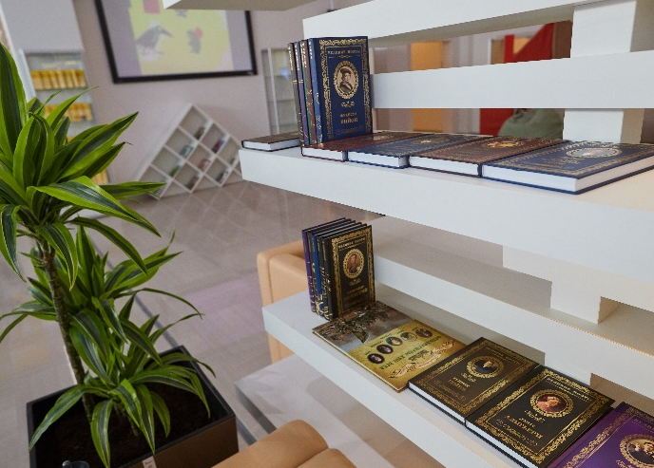
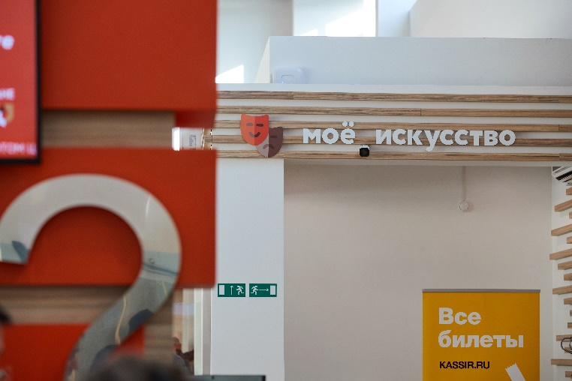
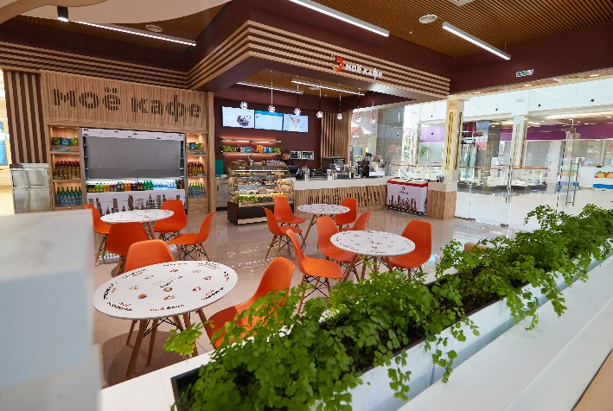

Флагманские офисы «Мои Документы»
Дополнительные сервисы
Главная особенность – расширенный перечень услуг и дополнительных сервисов.

Slide 11
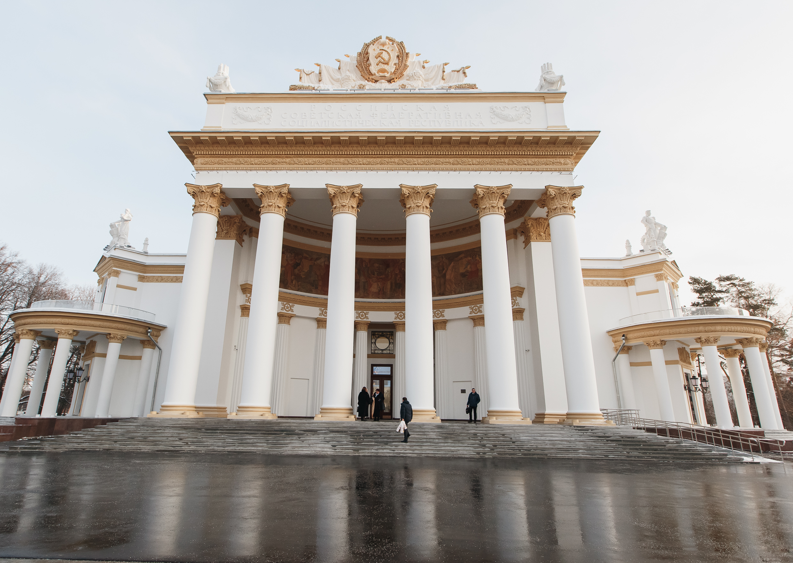

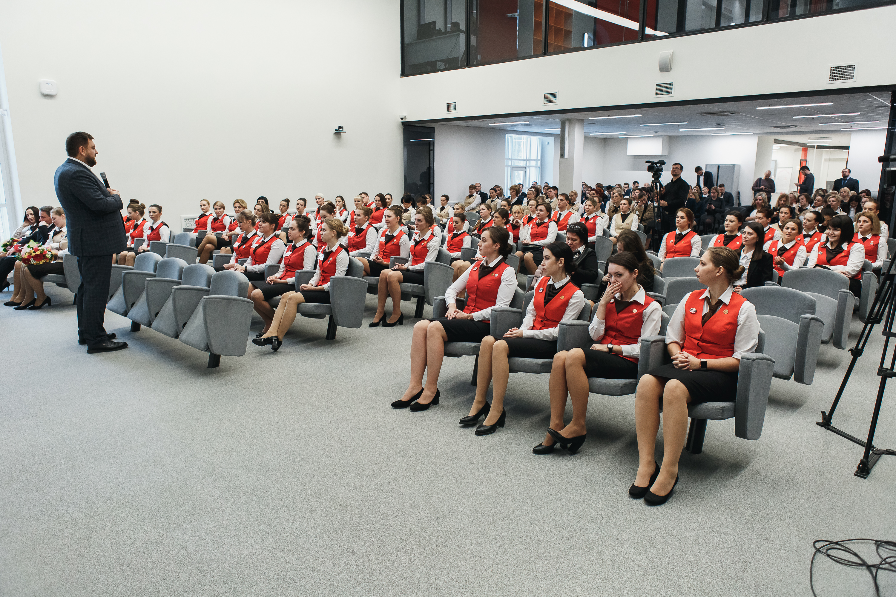
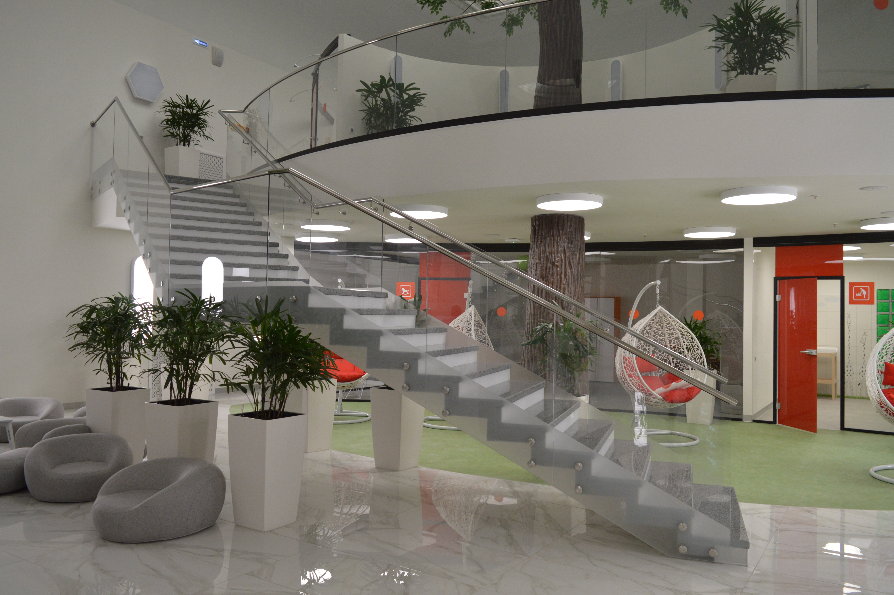
Дворец госуслуг на ВДНХ
Общая информация
Дворец госуслуг появился в одном из самых любимых мест горожан – на ВДНХ: теперь москвичи могут не только отдохнуть и провести время с семьей, но и получить государственные услуги
расположение в историческом павильоне № 71 на ВДНХ
здание павильона
отреставрировано и обновлено
просторный конференц-зал
зона отдыха и детский уголок

Slide 12
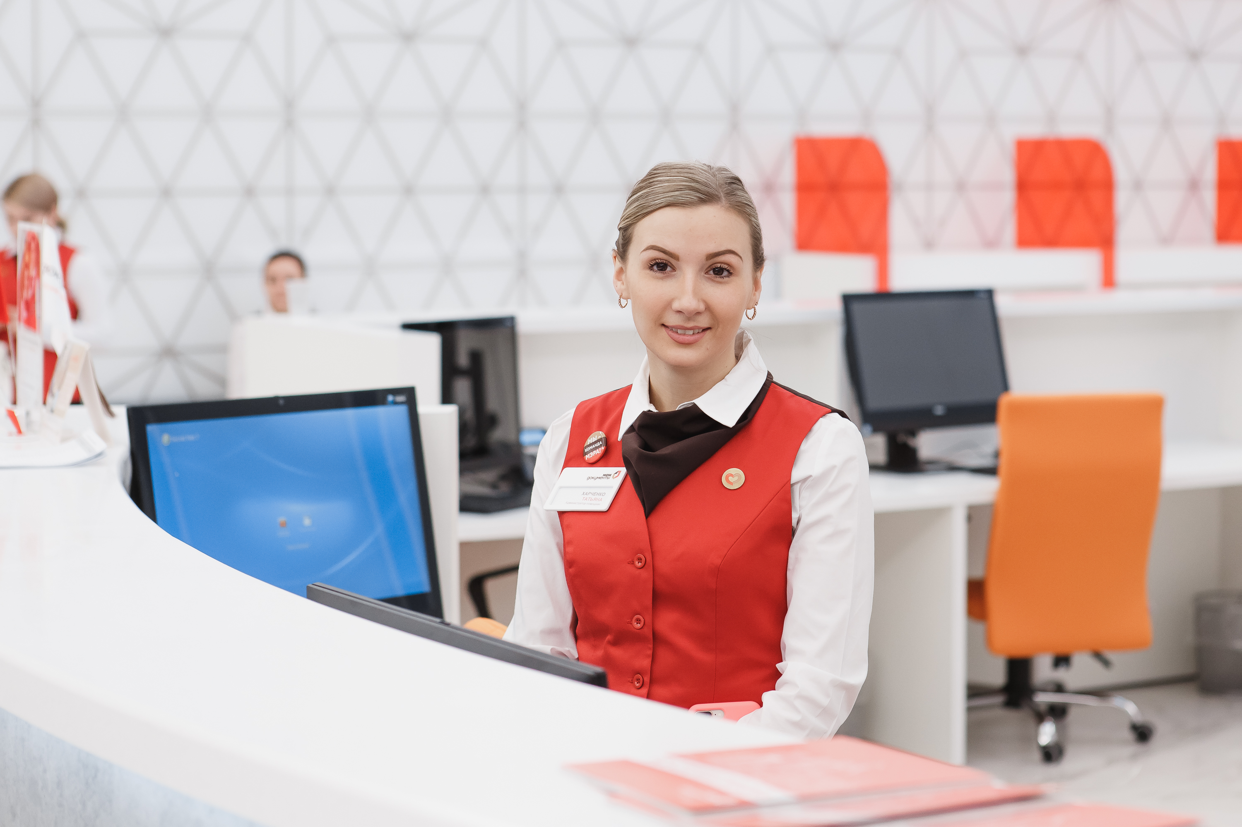
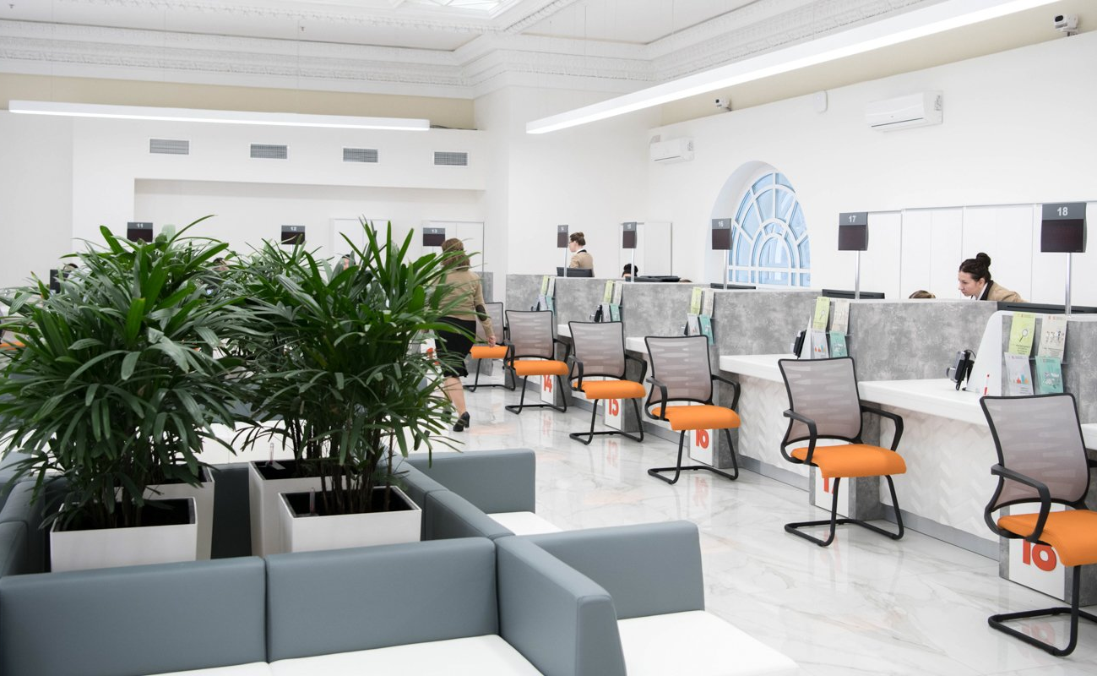
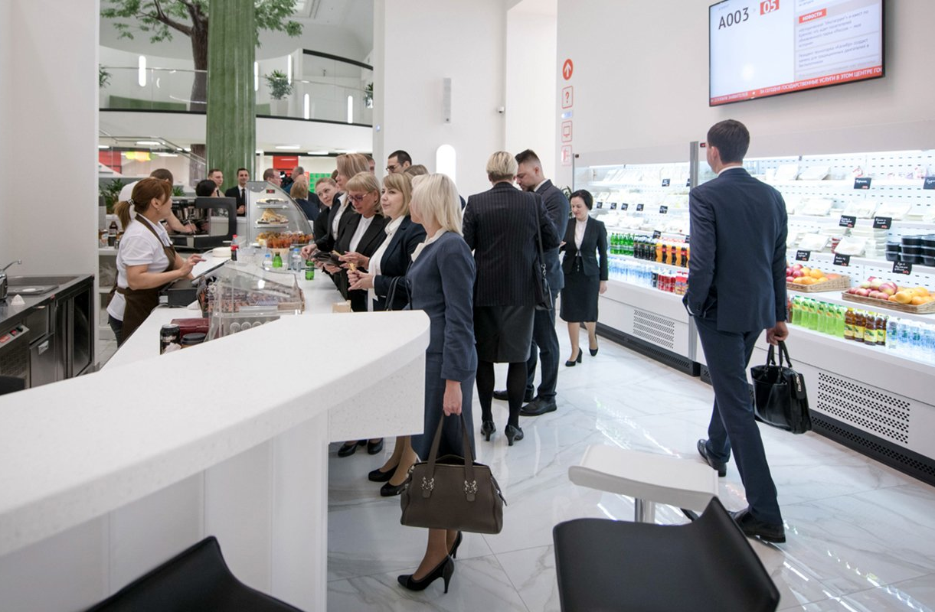
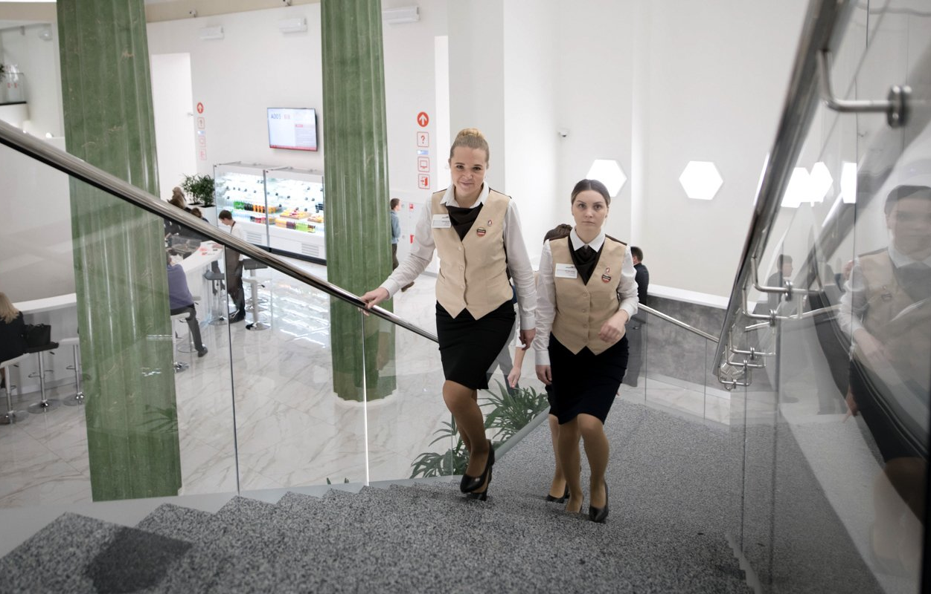
Дворец госуслуг на ВДНХ
Услуги и сервисы
Во Дворце госуслуг жители могут получить более 180 государственных услуг,
а также уникальную услугу Росреестра и воспользоваться дополнительными сервисами в новом формате
регистрация права собственности
на объекты недвижимости по России
возможность безналичной оплаты госпошлин в окнах приема
кафе
Учебный центр для сотрудников

Slide 13

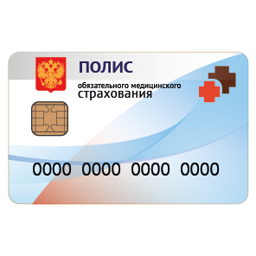


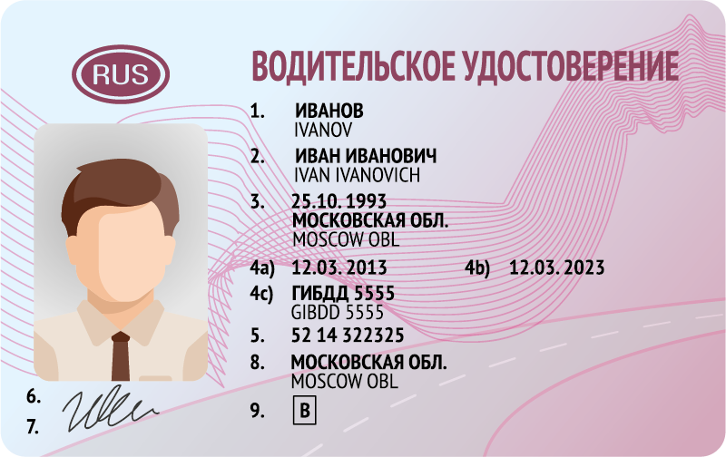
ВАЖНЫЕ УСЛУГИ
Новые важные услуги
Регистрация права собственности на объекты недвижимости по России (во Дворце госуслуг)
Регистрация юридических
лиц и индивидуальных предпринимателей
(во флагманских офисах
и Дворце госуслуг)
Оформление полиса ОМС нового образца в форме пластиковой карты
Регистрация
транспортного средства
Регистрация рождения,
рождения с установлением отцовства и смерти
Водительские удостоверения

Slide 14

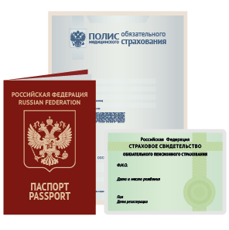






ЖИЗНЕННЫЕ СИТУАЦИИ
Услуги «одним пакетом»
Приобретение жилья | Я потерял документы | Смена имени/фамилии
Смена места жительства | Я оплачиваю налоги | Рождение ребёнка
Оформление наследства | Я − автомобилист | Многодетная семья

Slide 15
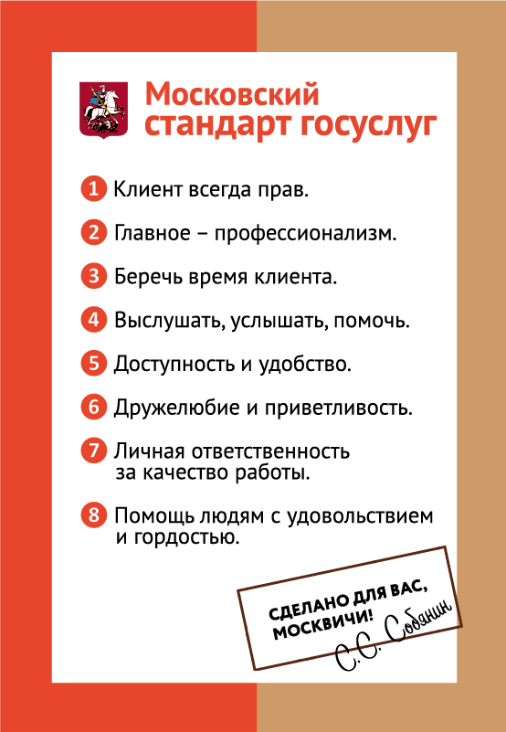
Принципы работы центров
Московский стандарт госуслуг
Московские центры «Мои Документы» — лидеры в стране
и мире по оказанию госуслуг.
Специалисты центров всегда помогают посетителям с улыбкой и заботой. Каждый из более 7 тысяч сотрудников обязан соблюдать МОСКОВСКИЙ СТАНДАРТ ГОСУСЛУГ — свод правил работы, который утвердил Мэр Москвы С.С. Собянин.

Slide 16
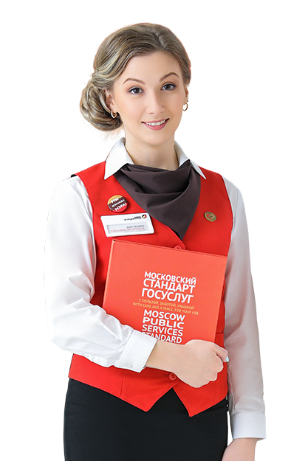

Принципы работы центров
Искренний сервис
Искренний сервис — это умение смотреть на ситуацию с позиции клиента и решать задачи с точки зрения его интересов.

Slide 17

Учебный центр
Обучение и повышение квалификации
Качественное корпоративное обучение – основа профессионального предоставления государственных услуг в наших центрах.
Тренеры Учебного центра –
это ранее работавшие в окнах специалисты, которые успешно освоили услуги различных направлений и на основе своего опыта и знаний готовы обучать слушателей, и профессиональные психологи-тренеры, которые готовы научить новичков и руководителей навыкам эффективной коммуникации, техникам развития стрессоустойчивости и алгоритмам работы в нестандартных ситуациях.

Slide 18






Учебный центр
Обучение и повышение квалификации
очных программ
для повышения квалификации
>60
обучающая программа по приему маломобильных граждан
тренинг «Культура общения
и обслуживания людей с инвалидностью и ММГ»
>17000
человеко-курсов
>120
курсов дистанционного обучения
Данные 2018 г.

Slide 19
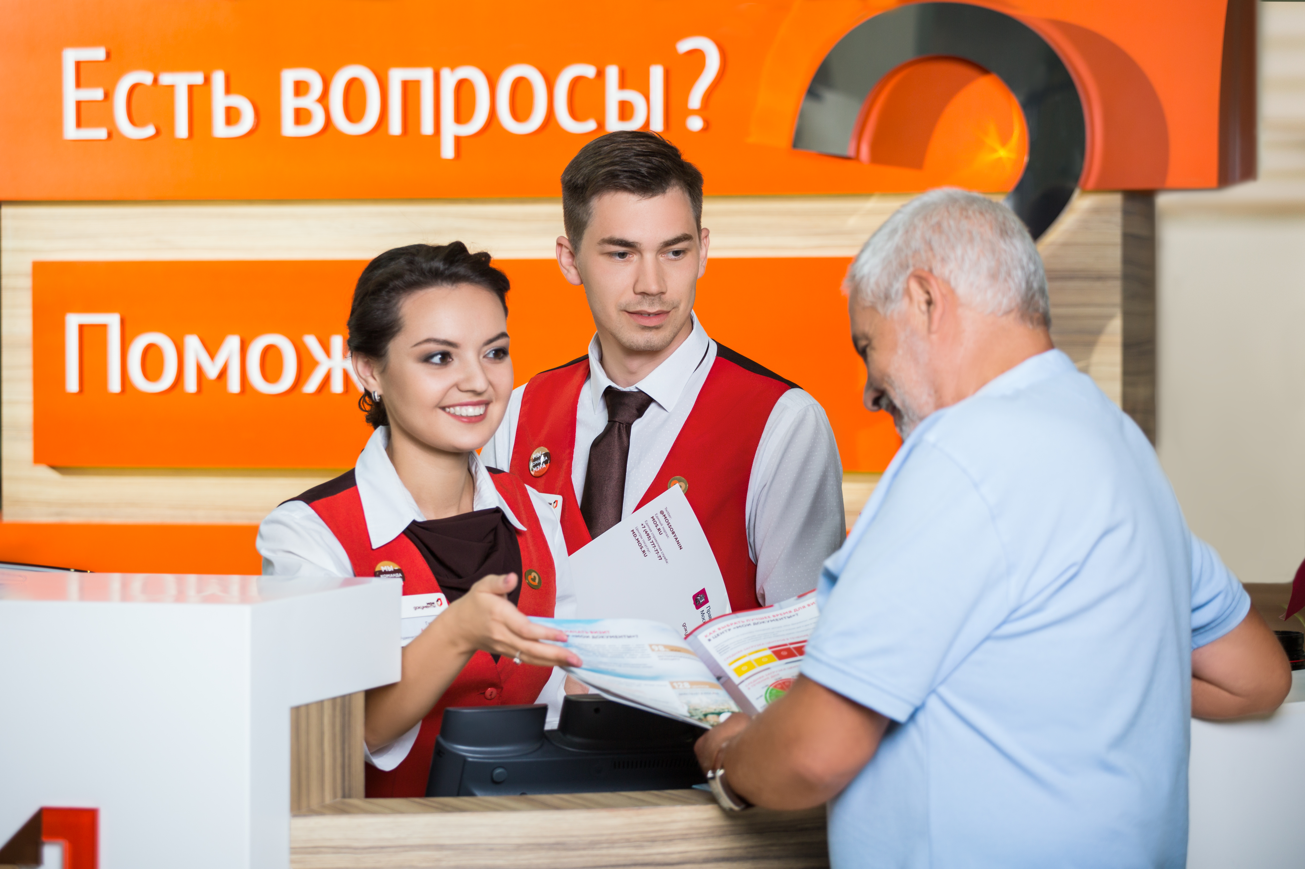
Мы слышим, чего хотят посетители, и делаем то, о чем они просят
Спасибо за внимание!
И даже чуточку больше…

